Slide 1

«Порядок и обязанность применения контрольно-кассовой техники на территории Российской Федерации»
2022

Slide 2
Регистрационный учет ККТ
Приказ ФНС России от 08.09.2021 № ЕД-7-20/799@
Регистрационное действие
Регистрация
Перерегистрация
Документ от пользователя
Заявление о регистрации (перерегистрации) ККТ
Заявление о снятии ККТ с регистрационного учета
Содержание документа
Установлено законом + дополнительные сведения, которые может установить ФНС России
Сведения, представленные при регистрации ККТ, в которые вносятся изменения
Снятие с регистрации
Форма учета сведений
Документ от ФНС России
Журнал учета
Карточка регистрации ККТ
Установлено законом
Карточка о снятии ККТ с регистрационного учета
Формы представления
1. На бумажном носителе в любой территориальный налоговый орган.
2. Через кабинет ККТ либо через ОФД
- Дата перерегистрации ККТ – дата формирования карточки регистрации.
Кассовые чеки, пробитые с начала процесса перерегистрации до момента формирования карточки регистрации, являются не валидными.

Slide 3
Применение контрольно-кассовой техники, осуществляющей формирование фискальных документов в соответствии с форматами фискальных документов версии 1.2
Перечень моделей контрольно-кассовой техники, которые соответствуют установленным законом требованиям, Вы можете найти в реестре контрольно-кассовой техники, размещенном на официальном сайте ФНС по адресу: https://www.nalog.gov.ru/rn77/related_activities/registries/reestrkkt/
Предоставлен переходный период для приведения применяемой контрольно-кассовой техники и внешних программных решений, под управлением которых работает контрольно-кассовая техника , в соответствие с требованиями, обеспечивающими формирование фискальных документов в соответствии с ФФД 1.2
Применение ФФД, отличных от ФФД 1.2 после 1 февраля. Исключение по срокам:
не истек срок службы старого фискального накопителя – до истечения срока службы;
ККТ И ФН поддерживают ФФД 1.2, но ККТ включена в реестр под ФФД 1.2 менее 3-х месяцев назад – не позднее 3 месяцев с даты включения в реестр под ФФД 1.2
До
1 февраля 2022 года
С
Зарегистрировать контрольно-кассовую технику, в случае реализации маркированного товара, можно только в случае включения модели в реестр под ФФД 1.2

Slide 4
Реквизит «Код товара»
20 апреля 2022 года
Пункт 3 постановления Правительства Российской Федерации от 21.02.2019 № 174
«Код товара» подлежит отражению на кассовой чеке при расчетах за товары, маркированные средствами идентификации.
В реквизите «код товара» указывается код идентификации, содержащийся в средстве идентификации товара.
1
при осуществлении расчетов за товары, подлежащие обязательной маркировке средствами идентификации, приобретенные по образцам или дистанционным способом продажи;
2
юридическими лицами и ИП, оказывающими курьерские услуги и услуги почтовой связи, связанные с доставкой маркированного товара конечным потребителям по поручению продавца, в том числе с доставкой такого товара наложенным платежом в отделение почтовой связи или иные пункты выдачи и временного хранения товара (включая постаматы);
3
в вендинговых автоматах, оснащенных автоматическим устройством для расчетов.
«Код товара» не указывается

Slide 5
Электронные кассовые чеки
Пункт 2 статьи 1.2 Федерального закона № 54-ФЗ
При осуществлении расчета пользователь обязан выдать кассовый чек (БСО) на бумажном носителе и (или) в случае предоставления покупателем (клиентом) пользователю до момента расчета абонентского номера либо адреса электронной почты направить кассовый чек или бланк строгой отчетности в электронной форме покупателю (клиенту) на предоставленные абонентский номер либо адрес электронной почты (при наличии технической возможности для передачи информации покупателю (клиенту) в электронной форме на адрес электронной почты), если иное не установлено Федеральным законом № 54-ФЗ
Альтернатива бумажному чеку:
картинка, pdf-документ;
ссылка с указанием даты, времени и суммы покупки;
сервис «Мои чеки онлайн»;
отражения QR-кода на дисплее компьютерного устройства.

Slide 6
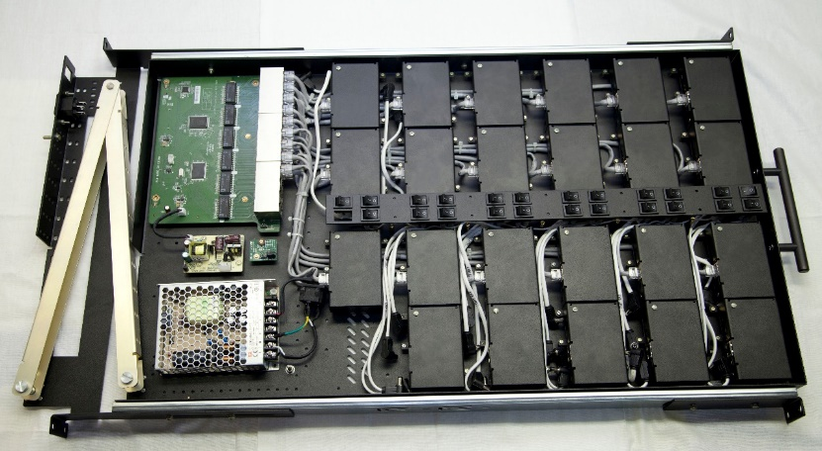
«Облачная» касса
Облачная касса (касса вне мест расчетов) —аналог стационарной онлайн-кассы, расположенный в защищенном дата-центре
Применять облачную кассу вместо обычной могут:
организации, которые занимаются разносной торговлей;
курьеры, которые принимают оплату в месте доставки;
мастера (специалисты), которые оказывают услуги или проводят работы дома у клиента или на выезде;
при осуществлении деятельности через интернет-магазин и вендинговый аппарат;
транспортные компании и таксопарки (водители или кондукторы);
управляющие компании и ТСЖ, ЖСК, ЖК, которые принимают оплату удаленно.
6

Slide 7

Контроль за соблюдением законодательства РФ о применении контрольно-кассовой техники
Федеральный закон от 31.07.2020 года № 248-ФЗ "О государственном контроле (надзоре) и муниципальном контроле в Российской Федерации"
1 марта 2022 года
Организация и осуществление контроля и надзора за соблюдением законодательства Российской Федерации о применении контрольно-кассовой техники
Проверка –
гарантированное следствие невыполнения закона
Цель контрольных мероприятий –
изменение поведения в налоговой сфере
Налоговое администрирование –
справедливое и незаметное.

Slide 8
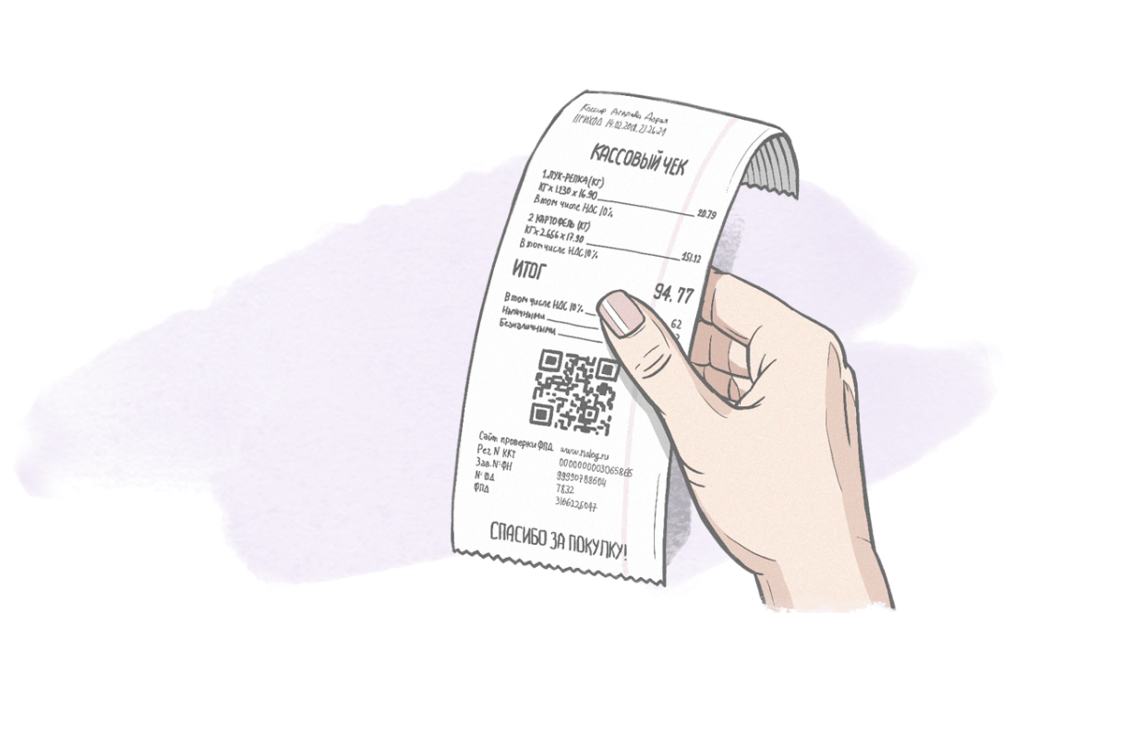
Порядок применения контрольно-кассовой техники при реализации имущества юридическими лицами физическим лицам
Расчет - в том числе прием (получение) и выплата денежных средств за товары, работы, услуги в
Наличными деньгами
В безналичном порядке
Пользователем должна быть применена ККТ при реализации физическому лицу имущества и выдан кассовый чек покупателю вне зависимость от вида расчета
с использованием системы онлайн-банкинга;
через банкомат;
с помощью операциониста в отделении банка;
в форме расчетов платежными поручениями, расчетов по аккредитиву, по инкассо, чеками, а также в иных формах, предусмотренных законом, банковскими правилами или применяемыми в банковской практике обычаями.

Slide 9
Спасибо за внимание!

